Slide 1
Exploración de Datos
Jorge Flores, Luis Quizhpe, Santiago García

Slide 2
Contenido
Conocimiento de información
Significado de los campos (Diccionario)
Elaboración de Base de Datos
Diseño Conceptual
Diseño Lógico
Diseño Físico
Análisis exploratorio de Datos

Slide 3
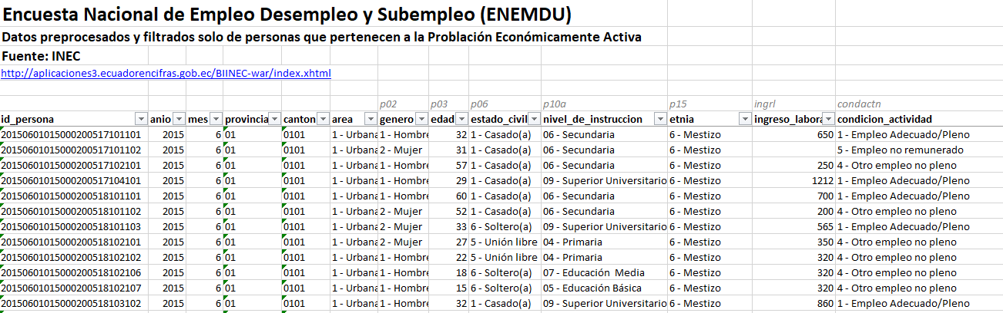
Conocimiento de información
El archivo de origen a usar es de tipo .xlsx, el cual contiene información extraída de la Encuesta Nacional de Empleo Desempleo y Subempleo (ENEMDU) proveída por el INEC
https://aplicaciones3.ecuadorencifras.gob.ec/BIINEC-war/index.xhtml

Slide 4
Significado de los campos (Diccionario)
id_persona: Identificador único de cada encuesta. Cada encuesta se corresponde con una persona encuestada.
anio: Año de la encuesta
mes: Mes en de la encuesta. Se realiza trimestralmente, los meses 3, 6, 9 y 12.
provincia: Código oficial de la provincia a la que corresponde la encuesta.
canton: Código oficial del cantón
area: Indica si el encuestado reside en zona urbana o rural
genero: Género de la persona encuestada
edad: Edad de la persona a la fecha de la encuesta
estado_civil: Estado civil de la persona
nivel_de_instruccion: Grado de estudios más alto al que ha llegado la persona encuestada
etnia: Grupo étnico al que declara pertenecer el encuestado
ingreso_laboral: Ingreso mensual que declara pertenecer el encuestado
condicion_actividad: Indica la condición actual de empleo o desempleo del encuestado. Al momento de realizarse la encuesta.
sectorizacion: Sector en el que se encuentra empleado el encuestado. No aplica cuando la condición de actividad es de desempleo.
grupo_ocupacion: Tipo de ocupación del encuestado. No aplica cuando la condición de actividad es de desempleo.
rama_actividad: Rama de actividad económica en la que trabaja el encuestado. No aplica cuando la condición de actividad es de desempleo.
factor_expansion: Indica el peso que tiene cada encuesta en la muestra de cara a la proyección de indicadores a nivel poblacional.

Slide 5
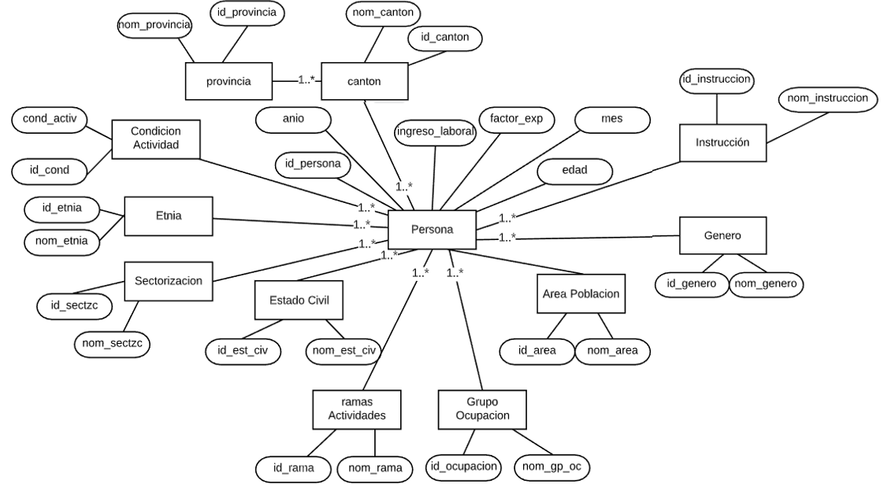
Elaboración de Base de Datos Diseño Conceptual:

Slide 6
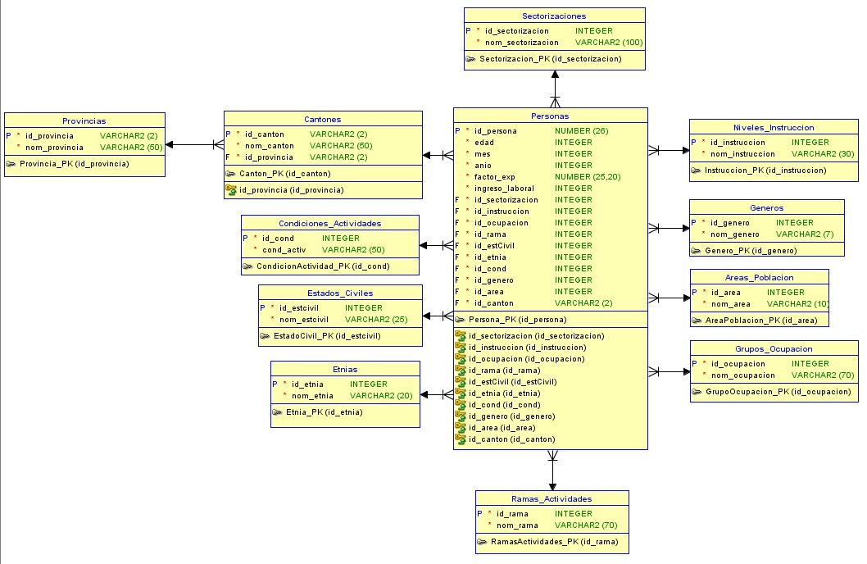
Diseño Lógico

Slide 7
Diseño Físico
El diseño de la base de datos se realizo en la base de datos MySQL, y la implementación ser realizo mediante INSERT por cada una de las 622776 encuestas del archivo. Pero con tratamiento para que los datos correspondan al diseño que se realizo con anterioridad

Slide 8
Análisis de datos
¿Qué nivel de ingreso han sostenido a través de los años en las personas que han logrado obtener un título universitario registrados?
¿Ha aumentado el trabajo informal entre las personas que solamente tienen una instrucción secundaria?
¿A qué área pertenecen las personas que han obtenido ingresos superiores al promedio y cual es su edad?
¿Las personas que recurren al trabajo informal, son casadas, que nivel de instrucción tienen?
¿Según la provincia, en donde existen más personas analfabetas y en donde existen más personas que han adquirido un título superior al cuarto nivel?
¿En qué ramas las personas obtienen más ingresos ?
¿Con qué tipo de sectorización los ecuatorianos generan más ingresos?
¿Cuál es el grupo étnico con menor remuneración ?
¿En qué año los indígenas obtuvieron más ingresos ?
¿Existe una brecha salarial entre hombres y mujeres ?
¿Cuál es la cantidad de personas casadas que tienen un empleo Adecuado?¿Que porcentaje del total de casados representan?
¿A pesar de la crisis de nuestro país, es posible que la cantidad de personas casadas con empleo adecuado haya aumentado con el pasar de los años?
Y en cambio con las personas casadas con desempleo abierto y oculto ¿Ha habido la misma situación de decrecimiento con el tiempo?
Y que sucede con las personas que no han tenido una unión por matrimonio, pero tienen alguna pareja, es decir se mantienen en unión libre ¿Presentan el mismo patrón? ¿Cual es la cantidad de personas que no tienen empleo (desempleo oculto y abierto) y están en unión libre?
¿Se puede observar el mismo patrón que se produce con las personas casadas y desempleadas en los mismos años, con las personas que mantienen una pareja a pesar de no llevar un acta de matrimonio, es decir se mantienen en unión libre?

Slide 9
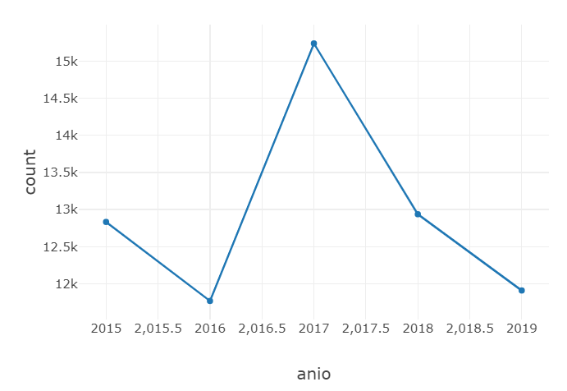
¿Ha aumentado el trabajo informal entre las personas que solamente tienen una instrucción secundaria?
data.select("nivel_de_instruccion", "anio", "sectorizacion").where($"nivel_de_instruccion" === "06 - Secundaria" and $"sectorizacion" === "2 - Sector Informal").groupBy($"anio", $"nivel_de_instruccion").count().show()

Slide 10
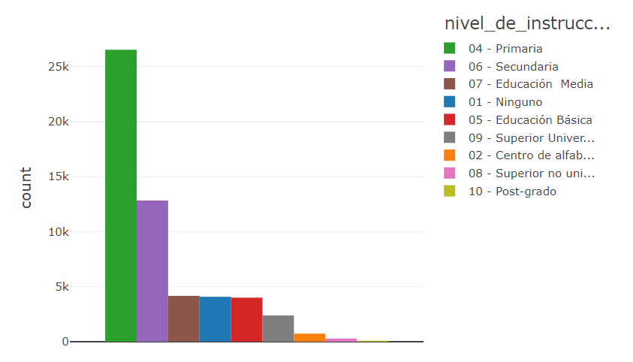
¿Las personas que recurren al trabajo informal, que nivel de instrucción tienen?
data.select("anio", "nivel_de_instruccion").where($"sectorizacion" === "2 - Sector Informal" and $"anio" === 2015).groupBy($"nivel_de_instruccion").count().sort($"count".desc).show()

Slide 11
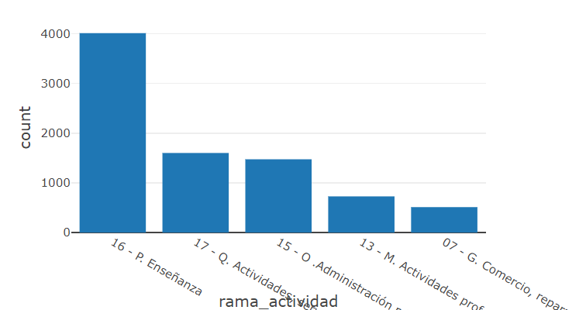
¿En qué rama existen más personas con títulos de post grado?
data.select("anio", "rama_actividad").where($"nivel_de_instruccion" === "10 - Post-grado").groupBy($"rama_actividad").count().sort($"count".desc).show()

Slide 12
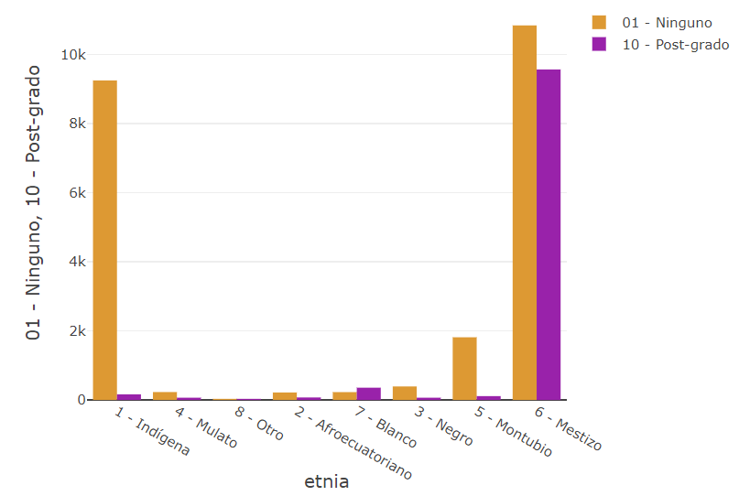
¿Según la etnia, en donde existen más personas analfabetas y en donde existen más personas que han adquirido un título superior al cuarto nivel?
val dataEtniaInst = data.groupBy("etnia").pivot("nivel_de_instruccion").agg(count($"etnia"))

Slide 13
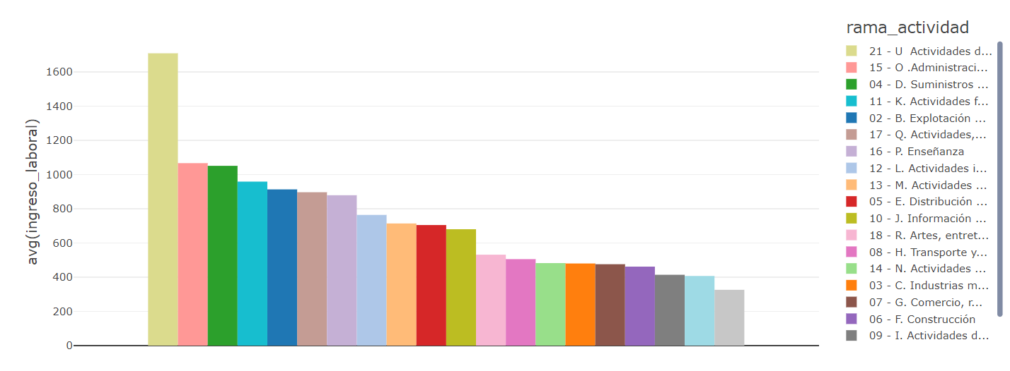
¿En qué rama se encuentra un mayor ingreso laboral promedio?
data.groupBy("rama_actividad").avg("ingreso_laboral").sort($"avg(ingreso_laboral)".desc).show(23, false)

Slide 14
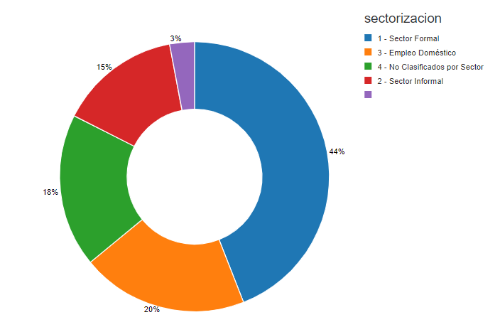
¿Con qué tipo de sectorización los ecuatorianos generan más ingresos?
data.groupBy("sectorizacion").avg("ingreso_laboral").sort($"avg(ingreso_laboral)".desc).show(false)

Slide 15
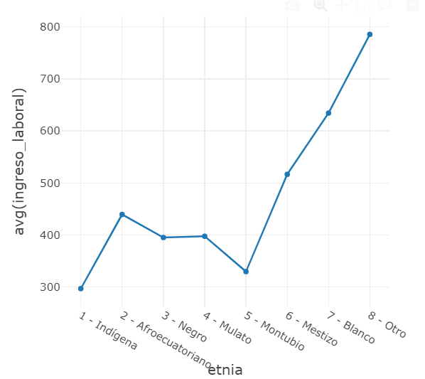
¿Cuál es el grupo étnico con menor remuneración ?
data.groupBy("etnia").avg("ingreso_laboral").sort($"avg(ingreso_laboral)").show(1, false)

Slide 16
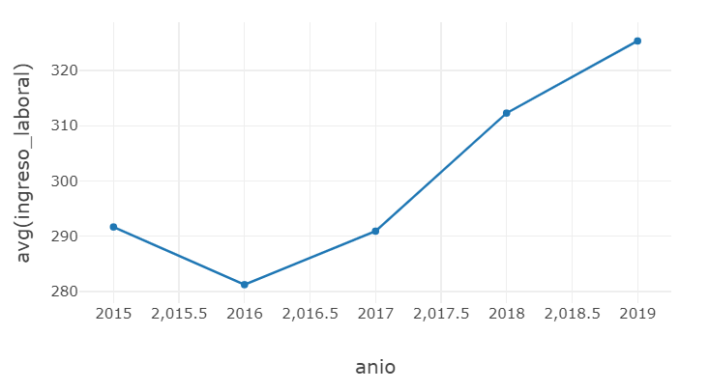
¿En qué año los indígenas obtuvieron más ingresos?
val etniaIndig = data.where($"etnia" === "1 - Indígena")
etniaIndig.groupBy("anio").avg("ingreso_laboral").sort($"avg(ingreso_laboral)".desc).show(1, false)

Slide 17
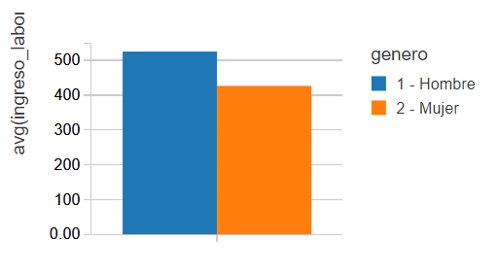
¿Existe una brecha salarial entre hombres y mujeres ?
data.groupBy("genero").avg("ingreso_laboral").sort($"avg(ingreso_laboral)".desc).show(false)

Slide 18
¿Cuál es la cantidad de personas casadas que tienen un empleo Adecuado?¿Que porcentaje del total de casados representan?
val casado = data.where($"estado_civil" === "1 - Casado(a)")
val adeCasado = casado.where($"condicion_actividad" === "1 - Empleo Adecuado/Pleno")
print(f"${(adeCasado.count * 100)/casado.count.toDouble}%.2f%% De personas casadas con respecto al total de casados")
44.95% De personas casadas tienen empleo con respecto al total de casados

Slide 19
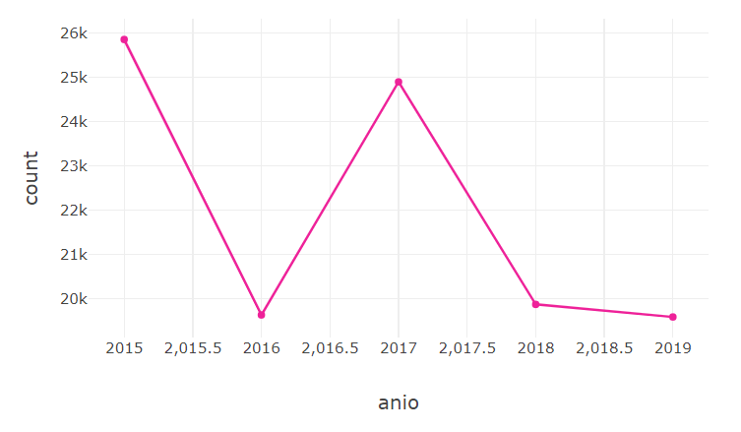
¿A pesar de la crisis de nuestro país, es posible que la cantidad de personas casadas con empleo adecuado haya aumentado con el pasar de los años?
adeCasado.groupBy("anio").count().sort(desc("count")).show()

Slide 20
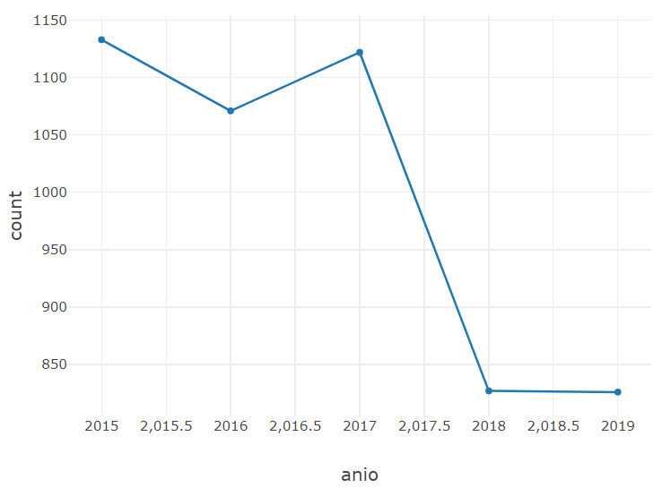
Y en cambio con las personas casadas con desempleo abierto y oculto ¿Ha habido la misma situación de decrecimiento con el tiempo?
val desCasado = casado.where($"condicion_actividad" === "7 - Desempleo abierto" || $"condicion_actividad" === "8 - Desempleo oculto")
desCasado.groupBy("anio").count().sort(desc("count")).show()

